Slide 1
TRAO ĐỔI VỀ MỘT VẤN ĐỀ

Slide 2
KHỞI ĐỘNG

Slide 3
Chia lớp thành 2 nhóm.
Thi đọc các bài ca dao viết về tình cảm gia đình

Slide 4
Đề bài: Viết bài văn biểu cảm về hình ảnh nhân vật dì Bảy trong bài tản văn “Người ngồi đợi trước hiên nhà” của tác giả Huỳnh Như Phương.

Slide 5
I. ĐỊNH HƯỚNG

Slide 6
Đề bài: Viết bài văn biểu cảm về hình ảnh nhân vật dì Bảy trong bài tản văn “”Người ngồi đợi trước hiên nhà” của tác giả Huỳnh Như Phương.
Vấn đề được đặt ra từ các nội dung học tập, các văn bản đọc hiểu

Slide 7
PHIẾU HỌC TẬP
Dựa vào phần I. Định hướng – SGK hãy hoàn thành nội dung còn thiếu
Thảo luận nhóm trao đổi về một vấn đề là:
Mục đích của thảo luận nhóm
Lưu ý khi thảo luận nhóm trao đổi về một vấn đề

Slide 8
PHIẾU HỌC TẬP
Dựa vào phần I. Định hướng – SGK hãy hoàn thành nội dung còn thiếu
Thảo luận nhóm trao đổi về một vấn đề là:
- Hình thức nói (thuyết trình)
- Cách thức: trao đổi, tranh luận về một vấn đề nào đó khi chưa thống nhất ý kiến
Mục đích của thảo luận nhóm trao đổi về một vấn đề là
- Nêu điểm thống nhất và khác biệt của các thành viên
- Tìm cách giải quyết

Slide 9
*LƯU Ý
Sử dụng tranh ảnh, video, thiết bị hỗ trợ phù hợp
Nêu ý kiến: tán thành hay phản đối
Tôn trọng tiếp thu những ý kiến khác biệt
Khi thảo luận nhóm
Thuyết phục bằng lí lẽ và bằng chứng
Bảo vệ ý kiến của mình

Slide 10
*LƯU Ý
Nêu ý kiến: tán thành hay phản đối
Sử dụng tranh ảnh, video, thiết bị hỗ trợ phù hợp
Tôn trọng tiếp thu những ý kiến khác biệt
Khi thảo luận nhóm
Thuyết phục bằng lí lẽ và bằng chứng
Bảo vệ ý kiến của mình

Slide 11
I. Các bước thực hiện
B1: Xác định đề tài, người nghe, mục đích, không gian, thời gian nói
B2: Tìm ý và lập dàn ý
B3: Luyện tập và trình bày
B4: Trao đổi, đánh giá

Slide 12
B1: Xác định đề tài, người nghe, mục đích, không gian, thời gian nói
What
Em định trao đổi về vấn đề gì (đề tài)?
Em chọn không gian nào để trình bày?
Where
Quy tắc, luật lệ
who
Đối tượng em hướng tới khi trình bày là ai?
Thời gian trình
bày bao nhiêu phút?
When
why
Mục đích bài trình
bày là gì?

Slide 13
B2: Tìm ý và lập dàn ý
- Đọc lại bài văn đã viết.
- Xác định các ý.
- Liệt kê các ý bằng cách gạch đầu dòng, ghi các cụm từ chính.

Slide 14
B3: Luyện tập và trình bày
- Lựa chọn từ ngữ phù hợp với văn nói; chú ý sử dụng những từ ngữ chỉ thứ tự trình bày các bước, thao tác của hoạt động.
- Dùng câu nói để khích lệ người nghe thực hiện trò chơi hay hoạt động: tôi tin rằng, các bạn sẽ dễ dàng thực hiện hoạt động, một là, hai là…

Slide 15
B3: Luyện tập và trình bày
- Tự tin, thoải mái. Chú ý chào hỏi khi bắt đầu và cảm ơn khi kết thúc bài nói.
- Sử dụng các phương tiện trực quan minh họa như hình ảnh, sơ đồ, phim ngắn…
- Nêu câu hỏi để lôi cuốn người nghe tham gia tương tác
- Sử dụng phương tiện phi ngôn ngữ như nét mặt, cử chỉ, điệu bộ, thao tác liên quan đến trò chơi hay hoạt động

Slide 16
B4: Trao đổi, đánh giá
- Học sinh lần lượt đóng vai trò là người nói và nghe. Sử dụng bảng kiểm để tự kiểm soát bài của mình và đánh giá phần trình bày của bạn.

Slide 17
B4: Trao đổi, đánh giá
Em thấy ý kiến góp ý nào hợp lý nhất? Em có muốn thay đổi điều gì trong phần trình bày của mình không?
Em thích điều gì nhất trong phần trình bày của bạn? Khi nghe bạn nói, em có cảm xúc như thế nào?

Slide 18
BẢNG KIỂM KĨ NĂNG NÓI
Nội dung kiểm tra | Đạt/ Chưa đạt
Người nói giới thiệu tên mình
Phần mở đầu ấn tượng, tạo sức hút.
Phần kết thúc ngắn gọn, lịch sự, tạo được sự khích lệ với người nghe.
Giới thiệu sơ lược về hoạt động trao đổi về một vấn đề.
Trình bày ngắn gọn, rõ ràng những nội dung cần chuẩn bị cho hoạt động trao đổi về một vấn đề.
Giải thích rõ ràng, dễ hiểu quy tắc/luật lệ của hoạt động trao đổi về một vấn đề, cách thức thực hiện những điều cần lưu ý (nếu có).
Sử dụng từ nghữ phù hợp để làm rõ nội dung, thứ tự sắp xếp các nội dung.
Kết hợp sử dụng các phương tiện trực quan để làm rõ nội dung trình bày.
Tương tác với người nghe
Chào và cảm ơn người nghe.

Slide 19
II. THỰC HÀNH
Đề bài: Viết bài văn biểu cảm về nhân vật gì Bảy trong bài tản văn “Người ngồi đợi trước hiên nhà” của tác giả Huỳnh Như Phương.

Slide 20
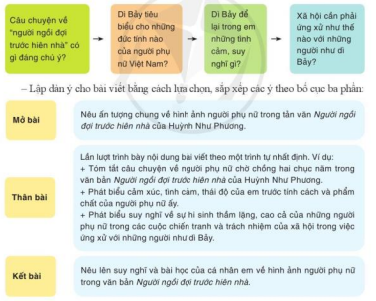

Slide 21
Các bước của bài Nói - nghe:
Trước khi nói
Trình bày bài nói
Sau khi
nói

Slide 22
Chuẩn bị nội dung nói
Mục đích nói: tranh luận “Thế nào là lối sống giản dị”
Người nghe: Thầy cô, bạn bè, người thân và những người quan tâm đến vấn đề
Cách làm: Đọc lại nhiều lần bài viết để nắm chắc những nội dung quan trọng
Trước
khi nói
Tập luyện
Tập trình bày 1 mình trước gương
Tập trình bày trước nhóm bạn/ người thân …

Slide 23
Thống nhất đại từ xưng hô, tập trung tranh luận
Sử dụng cử chỉ, điệu bộ phù hợp
Tự tin và thoải mái
TRÌNH BÀY
BÀI NÓI
Chào hỏi
khi bắt đầu + cảm ơn khi kết thúc
Điều chỉnh giọng nói, tốc độ nói

Slide 24
NGƯỜI NÓI
Xem xét
nội dung ý kiến
Rút kinh nghiệm về cách phát biểu
Các ý kiến đã đủ chưa
Bằng chứng cụ thể chưa.
Diễn đạt
Thái độ....
Lí lẽ đã thuyết phục chưa
Ngôn ngữ

Slide 25
Điều chỉnh giọng nói và tốc độ nói | Sử dụng cử chỉ, điệu bộ
Âm lượng: To hay nhỏ | Ánh mắt: Luôn có sự kết nối với người nghe
Tốc độ: Nhanh hay chậm | Gương mặt: Vui, buồn, tươi cười, ngạc nhiên, hài hước, … phù hợp với nội dung của vấn đề
Cao độ: Cách lên giọng, xuống giọng | Cử chỉ: Giơ tay lên, đưa tay xuống, đặt tay lên ngực, … phù hợp với nội dung của vấn đề; không nên cử động nhiều nhưng cũng không nên đứng bất động
Sắc thái biểu cảm: Vui/ buồn; sôi nổi/ suy tư, … | Dáng người: Đứng thẳng, không nghiêng hay lom khom

Slide 27
Bước 1. Rà soát lại đề cương đã chuẩn bị ở nhà

Slide 28
Bước 2:
Thực hành luyện nói trong nhóm theo cặp (5’)

Slide 29
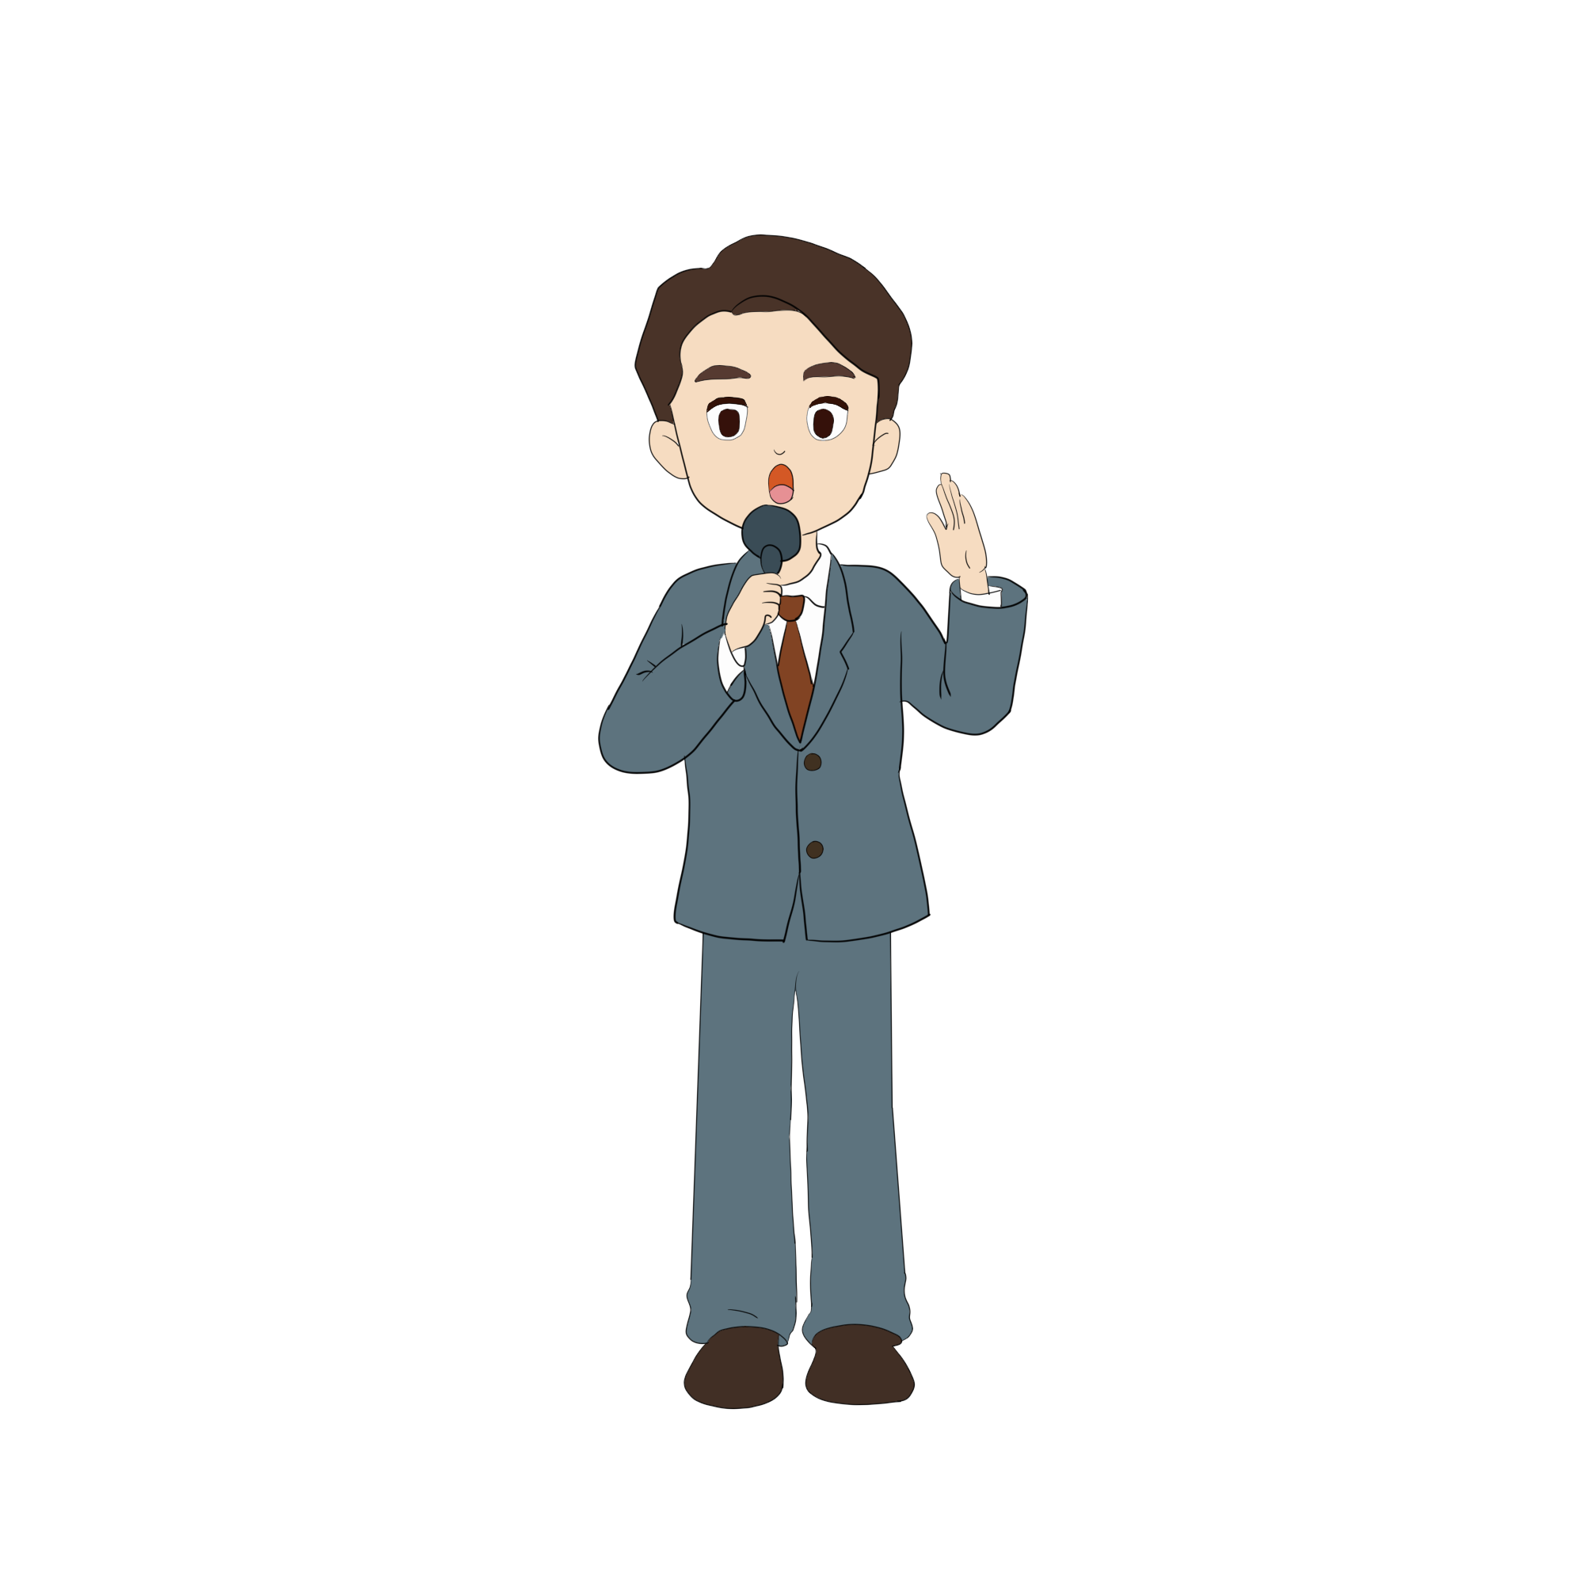
Thực hành nói trước lớp (5’)

Slide 30
Người nghe: Trao đổi với tinh thần xây dựng và tôn trọng (theo kĩ thuật 3-2-1)
- 3 lời khen: Điều hấp dẫn, thú vị vấn đề tranh luận chuyện ; Cách trình bày; …
- 2 góp ý: Những nội dung / cách trình bày chưa được của người nói
- 1 thắc mắc: Những ý kiến, lí lẽ, bằng chứng còn chưa rõ trong bài nói …
Người nói: Lắng nghe, phản hồi ý kiến của người nghe với tinh thần cầu thị
Sau
khi nói
Tiếp thu ý kiến góp ý xác đáng
Giải đáp thắc mắc của người nghe

Slide 31
Trao đổi về bài nói

Slide 32
Người nghe: Trao đổi với tinh thần xây dựng và tôn trọng (theo kĩ thuật 3-2-1) + Chấm theo PĐG
- 3 lời khen: Điều hấp dẫn, thú vị của câu chuyện ; Cách trình bày ; …
- 2 góp ý: Những nội dung / cách trình bày chưa được của người nói
- 1 thắc mắc: Những sự việc, chi tiết còn chưa rõ trong bài nói …
Người nói: Lắng nghe, phản hồi ý kiến của người nghe với tinh thần cầu thị
Tiếp thu ý kiến góp ý xác đáng
Giải đáp thắc mắc của người nghe

Slide 33
SAU KHI NÓI

Slide 34
Chú ý
Dựa vào dàn ý đã chuẩn bị, trình bày ý kiến thảo luận.
Nêu các câu hỏi chất vấn những điều chưa rõ hoặc không tán thành ý kiến.
Tập trung theo dõi và tôn trọng khi bạn phát biểu.
Trả lời câu hỏi bạn nêu ra cho em.

Slide 35
Kĩ thuật 3-2-1:
Với HS đóng vai trò người nghe, ghi lại:
+ 3 ưu điểm về bài nói của bạn
+ 2 hạn chế
+ 1 đề xuất thay đổi, điều chỉnh bài nói

Slide 36
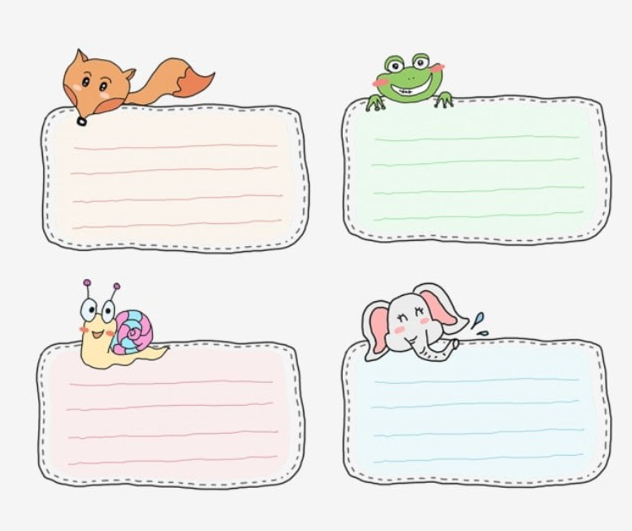
ĐIỀU EM YÊU THÍCH KHI NGHE BÀI NÓI CỦA CỦA BẠN

Slide 37
BẢNG KIỂM KĨ NĂNG NGHE
Nội dung kiểm tra | Đạt/ Chưa đạt
Nắm và hiểu được nội dung chính của hoạt động trao đổi một vấn đề.
Đưa ra được những nhận xét được về ưu điểm, yếu tố sáng tạo trong lời nói của bạn hay điểm hạn chế của bạn.
Thái độ chú ý tôn trọng, nghiêm túc, động viên khi nghe bạn nói

Slide 38
VẬN DỤNG
Từ nhận xét, góp ý của cô và các bạn, em hãy quay video bài nói của mình (em có thể chèn nhạc phù hợp, kết hợp hình ảnh…)

Slide 39
XIN CHÀO
VÀ HEN GẶP LẠI

